Slide 1
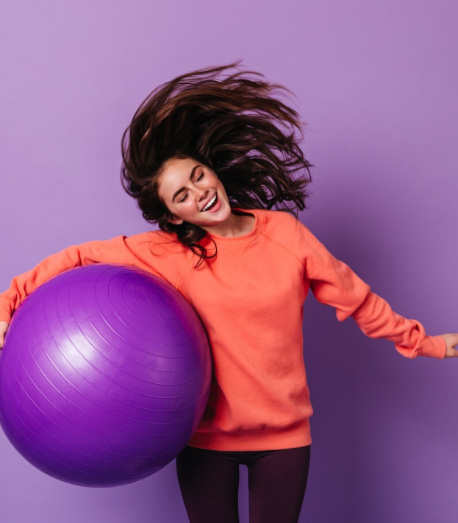

Эмоциональная разгрузка через движение:
Роль физической активности в снижении стресса у подростков
Вперед !
Для учеников 7-9 классов

Slide 2



Что такое стресс
и как он влияет на нас?
Стресс – это реакция организма на трудности и изменения.
Виды стресса:
Положительный (мобилизует)
Отрицательный (истощает)
Влияние на организм:
Снижение иммунитета
Проблемы со сном
Ухудшение настроения
Снижение успеваемости

Slide 3
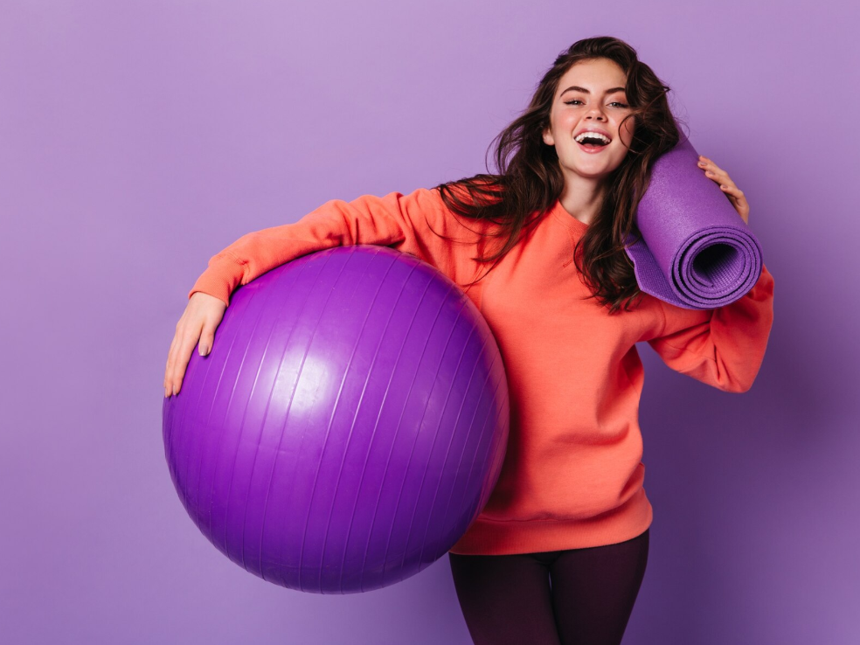

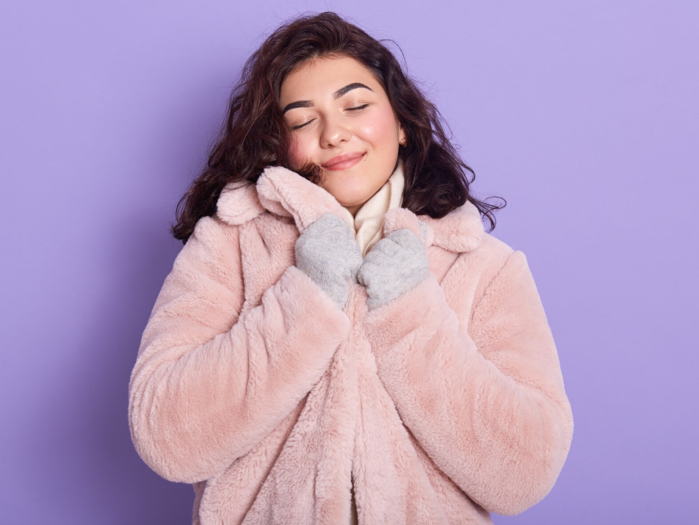
Движение против стресса: как это работает?
Механизм
действия
Гормоны
счастья
Дополнительные эффекты
Физическая активность – эффективный способ борьбы со стрессом.
Выработка эндорфинов улучшает настроение и снижает тревогу.
Снятие напряжения
Улучшение сна
Повышение самооценки

Slide 4
Выбери свой вид активности
Аэробные нагрузки
Командные виды спорта
Улучшают работу сердца и повышают выносливость.
Бег, плавание, езда на велосипеде, танцы.
Развивают командный дух и коммуникативные навыки.
Футбол, баскетбол, волейбол.
Силовые тренировки
Йога
Укрепляют мышцы и кости.
Упражнения с весом тела, гантелями, тренажерами.
Улучшает гибкость, координацию и помогает расслабиться.

Slide 5
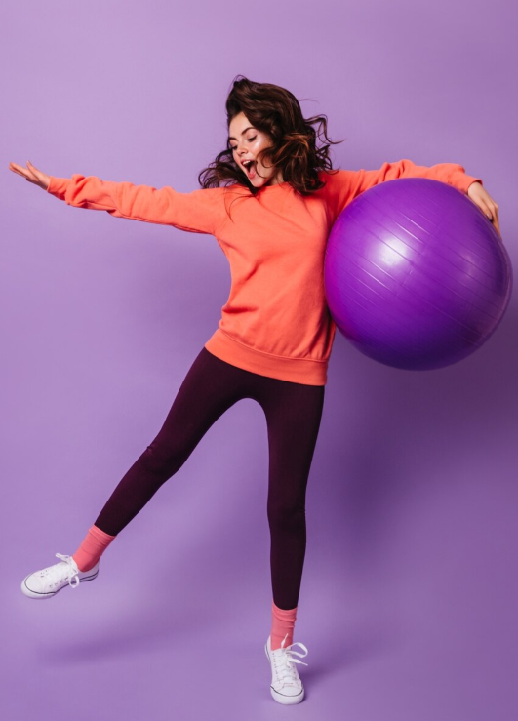
Как начать и не бросить?
1
Начни с малого (15-20 минут в день)
2
Выбери то, что тебе нравится
3
Сделай это привычкой
4
Найди компанию
5
Ставь реалистичные цели

Slide 6
Польза физической активности
Физическое здоровье
Когнитивные функции
Укрепление мышц и костей
Профилактика заболеваний сердца
Контроль веса
Улучшение памяти
Повышение внимания
Улучшение концентрации
Психологическое здоровье
Личностные качества
Повышение настроения
Снижение стресса
Улучшение сна
Формирование полезных привычек
Развитие дисциплины
Повышение самооценки

Slide 7
Дополнительные советы для снятия стресса
Правильное питание
Хобби
Релаксация
Сбалансированный рацион, богатый витаминами и минералами.
Занятия, приносящие удовольствие и отвлекающие от проблем.
Медитация, йога, дыхательные упражнения.
Общение
Здоровый сон
Планирование
Поддержка близких помогает справиться с трудностями.
Не менее 8 часов сна в сутки.
Правильное распределение времени помогает избежать перегрузок.

Slide 8
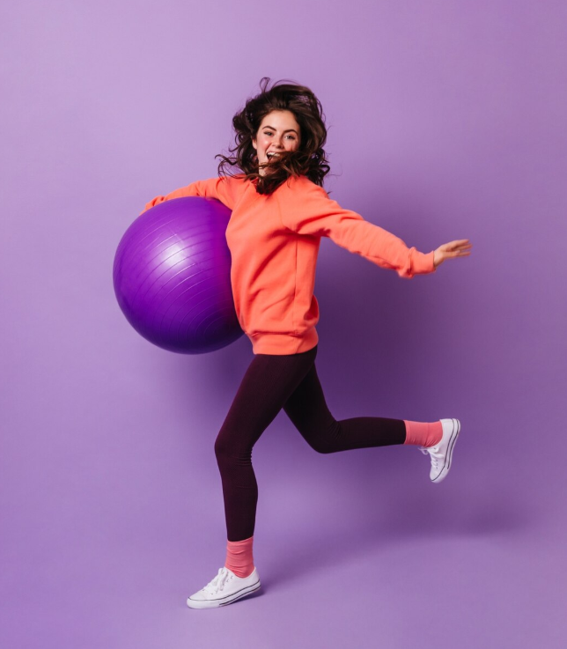
Спасибо
за внимание!
Двигайся к своим целям!
Физическая активность – это не только способ справиться со стрессом, но и возможность улучшить свое здоровье, настроение и качество жизни. Найди свой вид активности, занимайся регулярно и получай удовольствие от движения!

